Slide 1
ВВЕДЕНИЕ
В КУРС НОРМАЛЬНОЙ ФИЗИОЛОГИИ

Slide 2
    Физиология –
    (от греч. physis — природа, logos — учение)
    наука о механизмах жизнедеятельности организма и его взаимодействия с окружающей средой.

Slide 3
История физиологии
Первый этап
В древней Греции естествоиспытатели назывались «физиологи».
«Фюзис» - живая и неживая природа

Slide 4
История физиологии
Второй этап
Начало экспериментальных
исследований функций организма

Slide 5
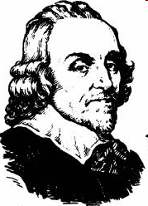
История физиологии
Началом становлении экспериментальной физиологии принято считать 1628 год, когда английский врач и анатом Уильям Гарвей опубликовал свою книгу
«Анатомические исследования о движении сердца и крови у животных»,
У. Гарвей (1578—1657)

Slide 6
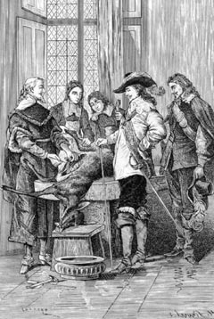
История физиологии
В своей книге Гарвей точно описал работу сердца, а также малый и большой круги кровообращения, указал, что во время сокращения сердца кровь из левого желудочка поступает в аорту, а оттуда по сосудам все меньшего и меньшего сечения доходит до всех уголков тела.
Уильям Гарвей рассказывает Карлу I о циркуляции крови у животных.

Slide 7
История физиологии
Третий этап
Развитие классической физиологии
В связи с достижениями физики и химии на смену описательно—анатомическому направлению в физиологии в эти годы пришли
физические и химические методы исследования.

Slide 8
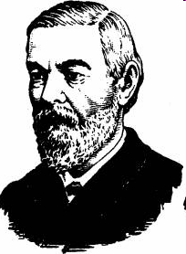
История физиологии
«Физиолог –
это физико-химик
живого организма»
И. М. Сеченов
И. М. Сеченов (1829—1905)

Slide 9
История физиологии
Четвертый этап
Формирование синтетической физиологии.
Интеграция знаний дочерних наук:
Биофизики,
Биохимии,
Биоорганической и бионеорганической химии,
Молекулярной биологии,
Биоэнергетики,
Мембранологии
и др.

Slide 10
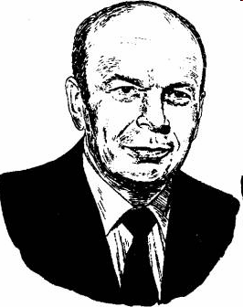
«Предметом современной физиологии являются процессы жизни во всех их проявлениях»
А. М. Уголев
А. М. Уголев (1926—1991)

Slide 11
Организм как многоуровневая система
Жизнь характеризуется высокоупорядоченными системами,
материальными структурами,
составляющими живую систему –
организм

Slide 12
Организм как многоуровневая система
Организм –
материальный субстрат жизни.

Slide 13
Общая теория систем
«любое множество элементов, любой материальной природы, которые находятся в определенных отношения друг к другу»
Bertalanffy, 1951

Slide 14
Систе́ма (от греч. σύστημα, «составленный»)
— множество взаимосвязанных объектов и ресурсов,
организованных процессом системогенеза в единое целое
и противопоставляемое среде.

Slide 15
Система – это совокупность взаимодействующих между собой относительно элементарных структур или процессов,
объединенных в целое выполнением общей функции,
несводимой к функциям ее компонентов.

Slide 16
Живые системы относятся к классу очень сложных систем.

Slide 17
Классификация систем по сложности
Простые
Сложные
Очень сложные

Slide 18
Сложность системы определяется:
Количеством элементов
Доступностью поэлементного описания

Slide 19
Системный анализ

Slide 20
Живые системы относятся к классу вероятностных систем.

Slide 21
Классификация систем по степени определенности функционирования
Детерминированные
Вероятностные

Slide 22
Поведение детерминированных систем можно с полной уверенностью предсказать.
        -

Slide 23
Вероятностными называют системы, элементы которых находятся под влиянием столь большого числа воздействий, что их поведение становится неопределенным.

Slide 24
Живые системы являются самоорганизующимися.
Самоорганиза́ция — процесс упорядочения в системе за счет внутренних факторов, без внешнего специфического воздействия.

Slide 25
Основные характеристики самоорганизации
самозарождение организации системы – образование целостной системы, структурированной, обособленной от окружающей среды.
Гипотезы о происхождении жизни.

Slide 26
Основные характеристики самоорганизации
совершенствование и саморазвитие организации системы.
Адаптационные и эволюционные процессы.

Slide 27
Основные характеристики самоорганизации
поддержание определенного уровня организации системы:
      передача наследственной информации
      механизмы гомеостаза

Slide 28
Концепция непрерывности зародышевой плазмы Август Вейсман
Зародышевый путь
ДНК
ДНК
ДНК
ДНК
ДНК
ДНК
организм
организм
организм
Организм сохраняет жизнедеятельность в условиях непрерывного взаимодействия с окружающей средой

Slide 29
Концепция непрерывности зародышевой плазмы Август Вейсман
Организм обязан своим существованием ДНК, а ДНК неминуемо исчезла бы, если бы во время кратковременного существования организма не действовали гомеостатические механизмы.

Slide 30
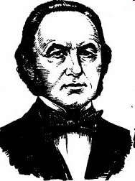
Термин «внутренняя среда» предложен французским физиологом
К. Бернаром.
К. Бернар (1813—1878)

Slide 31
В это понятие включена совокупность жидкостей —
тканевая (интерстициальная, внеклеточная),
кровь,
лимфа,
цереброспинальная,
суставная,
плевральная и
другие жидкости.

Slide 32
Живые клетки нашего организма, окруженные внутренней средой (межклеточной жидкостью).
Внешняя среда
Внутренняя среда
Клетки обмениваются веществами с внутренней средой.
Внешняя среда

Slide 33
Обмен веществ и энергией между внутренней и внешней средами (указанное стрелами), происходит через желудочно-кишечный тракт, почки, легкие и кожу.
Внешняя среда
кожа
легкие
ЖКТ
почки
Внутренняя среда
Внешняя среда

Slide 34
Клод Бернар пришел к заключению, что параметры внутренней среды у млекопитающих относительно постоянны
Гомеостатические механизмы
Незначительные изменения внутренней среды
Существенные колебания параметров внешней среды

Slide 35
«постоянство внутренней среды есть условие независимого существования».
Клод Бернар
Эволюционное развитие механизмов гомеостаза было основным фактором, позволившим животным выйти за пределы относительно благоприятного окружения и завоевать гораздо более суровые для жизни среды обитания.

Slide 36
Гомеостаз – постоянство параметров внутренней среды организма.
Термин «гомеостаз» был предложен в 1929 г. американским физиологом Уолтером Кенноном

Slide 37
Термин «гомеостаз», который традиционно используется применительно ко внутренней среде организма можно использовать по отношению и к внутриклеточной среде.
Фактически, конечной целью поддержания постоянства внутренней среды является внутриклеточный гомеостаз, в следствие чего условия в цитозоле очень точно регулируются.

Slide 38
Источником энергии для осуществления гомеостатических механизмов в организме является обмен веществ и энергии.

Slide 39
С точки зрения термодинамики организм является открытой термодинамической системой, находящейся в состоянии устойчивого термодинамического неравновесия.

Slide 40
N
A
S

Slide 41
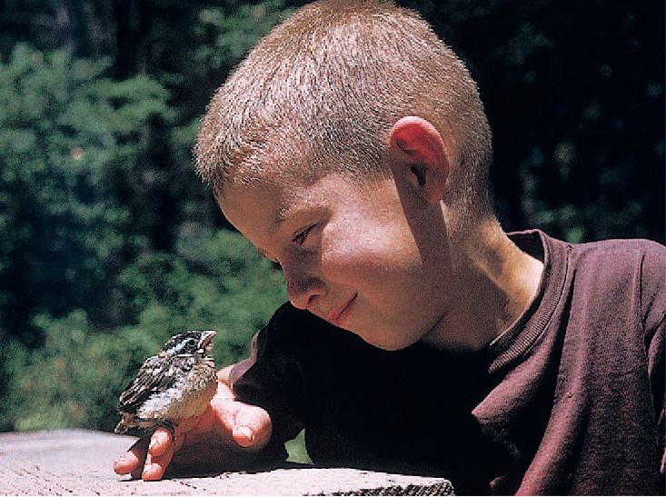
Живые системы - одинаковы.

